Slide 1
Правописание чередующихся гласных а-о в корнях слов
Факультативное занятие

Slide 2
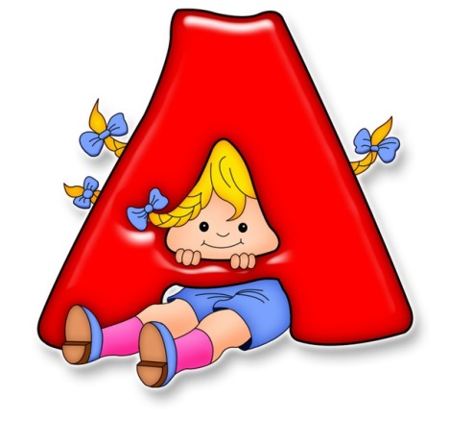
Путешествие по стране Чередующихся гласных
Цели: повторить изученный материал;
отработать правописные навыки на основе знания
условий выбора гласных в корне с чередованием;
воспитывать культуру общения и умения работать
в коллективе.

Slide 3
Правила работы в группе
Говорите по очереди.
Не перебивайте друг друга.
Мысли каждого являются важными для достижения общего результата.

Slide 4
«Кто ничего не изучает, тот вечно хнычет и скучает!»

Slide 5
100 км
80 км
6о км
40 км
20 км

Slide 6
Лингвистическая разминка
3 минуты
1. В каком слове произносится звук [с]?
1) Сдоба; 2) каприз; 3) расчет; 4) полозья; 5) сжигать.
2. Укажите слово, значение которого зависит от постановки
ударения.
1) Алфавит; 2) атлас; 3) газопровод; 4) документ.
3. В какой паре слова не являются однокоренными?
1) Исцеление – целебный; 2) поднос – переносица; 3) подножка –
ноги; 4) сложить – предлагать; 5) прицельный – целиться.
4. В каком слове приставка выделена правильно?
1) У-нести; 2) у-раган; 3) с-поришь; 4) по-досиновик; 5) подо-рожник.
5. Найдите предложение, в котором допущена пунктуационная ошибка.
1) Женя положила на край стола телеграмму, и вышла из комнаты.
2) Красивый пейзаж вызывает у людей радостное чувство, отвлекает
от грустных мыслей.
4) Ветер гнал к веранде кучу листьев, и теперь они лежали маленькой горкой.

Slide 7
Ключ
1. 2) каприз
2. 2) атлас
3. 2) поднос - переносица
4. 1) у-нести
5. 1) Женя положила на край стола телеграмму и вышла из комнаты.
За каждое правильно выполненное задание – красная карточка.

Slide 8
Остров «Вспомни правило!»
5 минут
Чередующиеся гласные в корнях слов
Распределите корни с чередующимися гласными в домики в зависимости от условий правописания чередующейся гласной. Перед вами карточки со словами, которые послужат вам подсказкой. На выполнение задания 5 минут.
Возраст, прикасаться, подпирать, наклониться, подровнять ряды, перетереть, замереть, подбирать, подгорать, блестеть, прискакать, сложение, сжигать, заря, загорелый, вымокнуть, расстелить, творить, отдирать, вычитать.
Команда «Растишка»:
«От ударения»,
«От последней гласной корня».
Команда «Непоседы»:
«От наличия суффикса –а-», «От значения».

Slide 9
Ключ (взаимопроверка)
От ударения | От последней согласной корня | От наличия суффикса –а- | От значения
-клон-/ -клан- -гор-/-гар- -зар-/-зор- -твор-/ -твар- | -раст-/-ращ-/ -рос- -скак-/-скоч- -лаг-/-лож- | -кас-/-кос- -пир-/-пер -тир-/-тер- -мир-/-мер- -бир-/-бер- -блист-/ -блест- -жиг-/-жег -стил-/-стел -дир-/-дер -чит-/-чет- | -ровн-/-равн- -мок-/-мак-

Slide 10
100 км
без ошибок
80 км
1-2 ошибки
6о км
3-4 ошибки
40 км
5-6 ошибок
20 км
7-8 ошибок

Slide 11
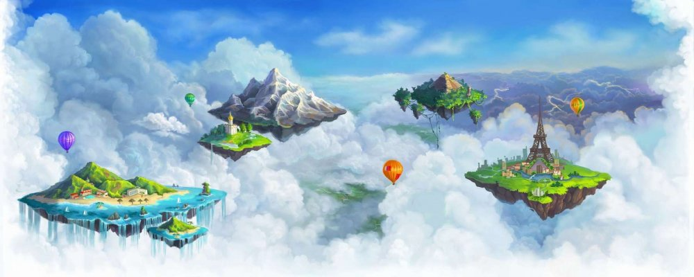
Остров Вопросов За правильный ответ – красная карточка.
Какая гласная пишется в корне –зар-/-зор- без ударения?
(А)
2. Какая гласная пишется в корнях –гар-/-гор-, –клан-/-клон-, –твар-/-твор- без ударения?
(О)
3. Расскажите о правописании корня –раст-/ращ-/-рос-.
(перед ст, щ пиши а; перед с – о)
4. Расскажите о правописании корня -лаг-/-лож-.
(перед ж – о, перед г – а)

Slide 12
5. При каком условии в корнях -кас-/-кос-, -пир-/-пер-, -бир-/-бер-, -блист-/-блест-, -дир-/-дер-, -жиг-/-жег-, -мир-/-мер-, -стил-/-стел-, -тир-/-тер-, -чит-/-чет- пишется И?
(Если за корнем следует суффикс –а-,
в корне пишется И)
6. Почему слово мАкать пишется с буквой А в корне, а слово непромОкаемый – с буквой О?
( Корень –мак- имеет значение «погружать в жидкость», корень –мок- имеет значение «впитывать жидкость» )

Slide 13
7. Почему в слове уравнение пишется а, а в слове подровнять грядку –о ?
(-равн- - «равный, одинаковый»,
-ровн- - «ровный, гладкий»)
8. Правильно ли написаны слова равнина, скачок, полог, росток, сочетание, утварь?
(Да, это слова-исключения)

Slide 14
ФИЗКУЛЬТМИНУТКА для глаз

Slide 18
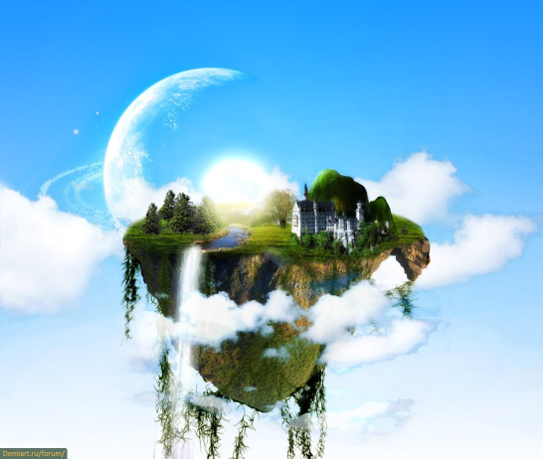
Остров Грамотности
5 минут
1. Вставьте пропущенные буквы. Найдите в каждом ряду «третье лишнее». Ответ поясните.
1. Ук..ренился, заг..рел, скл..нение.
2. Р..сток, выр..сти, водор..сли.
3. Вым..кшая рожь, пром..кать насквозь, обм..кнуть в воду.
Взаимопроверка по ключу.

Slide 19
Ключ
Укоренился (орфограмма «Правописание проверяемых безударных гласных в корне слова»), загорел, склонение.
2. Росток (слово-исключение), вырасти, водоросли.
3. Вымокшая рожь, промокать насквозь, обмакнуть в воду («погружать в воду»).

Slide 20
100 км
без ошибок
80 км
1-2 ошибки
6о км
3-4 ошибки
40 км
5-6 ошибок
20 км
7-8 ошибок

Slide 21
4.2. Упражнение «Найди пару». Вставьте пропущенные буквы. Составьте словосочетания, соединив слова из обеих колонок.
ур..внение возр..ст р..сток изл..жение прик..сновение | школьный решить закончить зеленый почувствовать
3 минуты
Взаимопроверка по ключу.

Slide 22
Ключ
решить уравнение
школьный возраст
зеленый росток
закончить изложение почувствовать прикосновение

Slide 23
100 км
без ошибок
80 км
1-2 ошибки
6о км
3-4 ошибки
40 км
5-6 ошибок
20 км
7-8 ошибок

Slide 24
4.3. Найдите и выпишите все слова с ошибками, исправьте их.
Лес был полон жизни, и его голоса заставляли мальчиков часто останавливаться, чутко прислушиваться. Догорала зоря. Солнце уже поднималось, нежно косалось стволов, зажигало гарячими бликами вершины крупных сосен, которые оденоко расли на поляни. Под лучами блистела роса. Дразды сидели на макушках деревев и громко распивали.
________________________________________________________________________________________________________________________________________________________________________________________________________________________________________________________________________________________________
5 минут

Slide 25
Ключ.
Заря, касалось, горячими, одиноко, росли, на поляне, блестела, дрозды,
деревьев, распевали.

Slide 26
100 км
без ошибок
80 км
1-2 ошибки
6о км
3-4 ошибки
40 км
5-6 ошибок
20 км
7-8 ошибок

Slide 27
4.4. Остров Творчества.
Напишите небольшой рассказ на одну из тем: «За грибами», «За ягодами», «На рыбалке», «Прогулка в лес». Используйте слова и сочетания слов в необходимой грамматической форме. На выполнение отводится 10 минут.
Слова для справок: предложить, подниматься, собираться, горизонт, заря, загораться, блестеть, равнина, пробираться через заросли, касаться ветки, низко наклоняться, выйти на … , выйти к .., выбирать, вынимать , зажигать, расстилать, интересное растение, умирать от зноя и жажды, вытирать пот, гроза, непромокаемый, веселые песни.
8 минут

Slide 28
Представление творческих работ

Slide 29
Остров Обобщения
Можно ли подбирать к словам с чередующимися гласными в корнях проверочные слова?
(Нет)
Чем отличается корень –зар-/-зор- от корней –гор-/-гар-, -твор-/-твар-, -клон-/-клан-?
( Без ударения в корне –зар-/-зор- пишется а,
а остальных корнях – о)
Назовите корни, правописание которых зависит от значения.
(-мак-/-мок-, -равн-/ровн-)
Какая подсказка содержится в корнях -раст-/-ращ-/
-рос-, -лаг-/-лож-?
(последняя буква корня)

Slide 30
Кто же победитель?

Slide 31
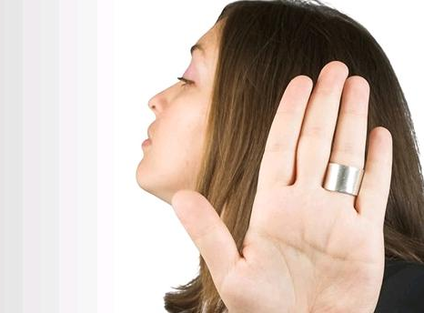
«Пантомима» ( Жест, выразительное телодвижение, служащее средством объяснения, разговора)
Рефлексия

